Slide 1

SF Fundus 3.0
Stand 2017-08-15

Slide 2
Kleinkram
Nach der Installation der neuen Version kann das Testsystem klar gekennzeichnet werden
Grundstücke, Objekte, Gebäude und Nutzungen zeigen in den Bildschirmmasken zusätzliche Info-Felder
  Insbesondere die laufenden Nummern mit Prüfziffern
  Tatsächlich: Alle Zusatzfelder, die auch in Ad-hoc-Abfragen verfügbar sind

Slide 3
Großkram – Integration von KIT PRIMA
Erweiterungen der Datenbankstruktur
Assistent „Gebäudekosten vorausplanen“
Bericht „Gebäudekosten-Planung“
Sämtliche Planungsdaten sind auch via Ad-hoc-Abfragen auswertbar

Slide 4
Voraussetzungen
Berechtigungen Erteilen nicht vergessen
Sicherstellen, dass Stammdaten ausgefüllt wurden:
  Für den bereits existierenden Instandhaltungsstau schon notwendig gewesen
  Bauwiederherstellungswerte
    Kommen typisch durch Prokiba-Import
  Bauteil
    Baumaßnahmen-Kostenart
    Neues Feld „Platz“ (innen/außen)
  Bauteil-Differenzierung
    Standard-Bewertungsgewichtung
      Ersatzwert ist „Allgemein-Anteil an Kostenrechnung“ der Baumaßnahmen-Kostenart des Bauteils
      Relativer Anteil, brauchen keine Prozentwerte zu sein
    Lebensdauer in Jahren
  Baumaßnahmen-Kostenart
    „Allgemein-Anteil an Kostenrechnung“ auf jeden Fall für die Teile, die Wertanteil haben, aber keine Zuordnung zu Bauteilen

Slide 5
Wie funktioniert‘s?
„Gebäudekosten vorausplanen“
Assistent berechnet Kostenverlauf
Datenbank
Hält die errechneten Ergebnisse
Berichte und Auswertungen
Datei „Gebäudekosten-Planung“ und Unterdateien je Jahr, Gebäude, Bauteil
Bericht „Gebäudekosten-Planung“ für grafische und numerische Präsentation
Ad-hoc-Abfragen für beliebige weitere Auswertungen
Verteilt Maßnahmen für gleichmäßigere Kostenverteilung
Schreibt alle Ergebnisse in die Datenbank

Slide 6
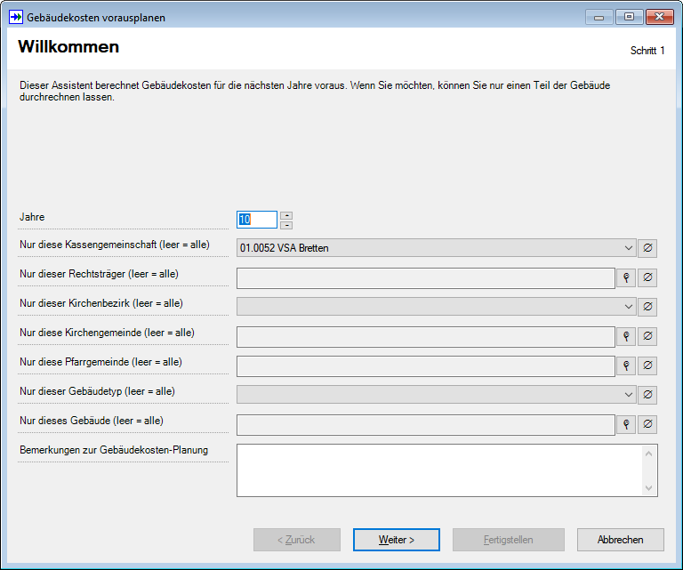
Der Assistent „Gebäudekosten vorausplanen“
Läuft immer ab dem aktuellen Jahr
Für eine einstellbare Anzahl von Jahren im Bereich 10 – 50
Kann zu berechnende Gebäude nach Filterkriterien einschränken
  Nimmt nur die, für die die benötigten Daten vorliegen
Laufzeit hängt von Gebäude(bauteil)-Zahl und Anzahl Jahren ab
  Der Assistent ist aber bei Bedarf abbrechbar
Während der Assistent rechnet, kann man in Fundus anderes tun
  Sogar eine weitere Berechnung parallel laufen lassen

Slide 7
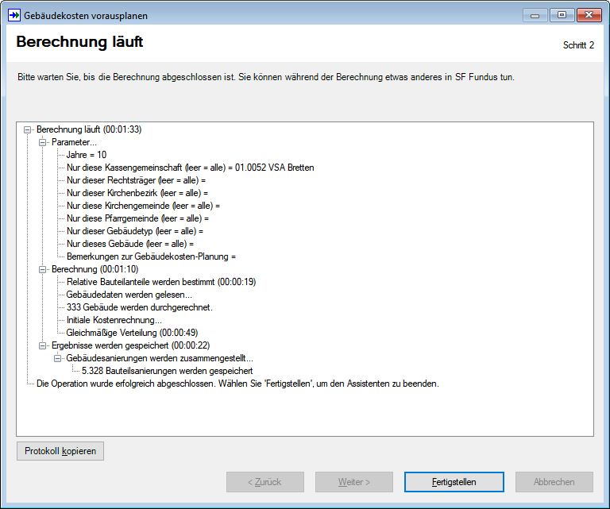
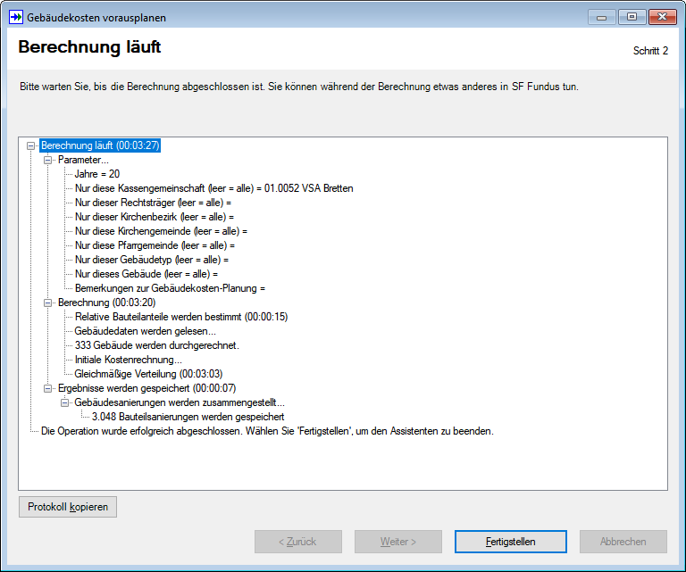
Berechnungsverlauf

Slide 8
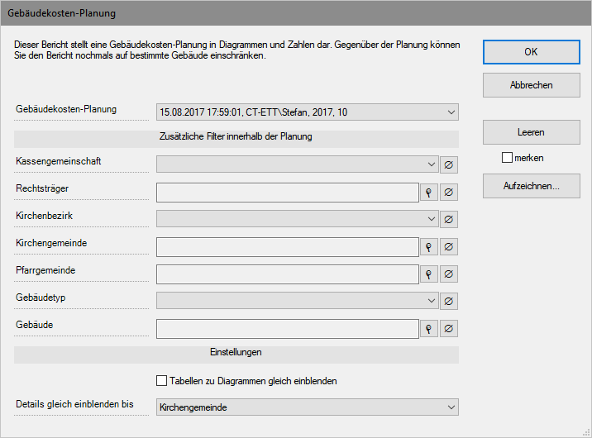
Der Bericht „Gebäudekosten-Planung“
Jüngst durchgeführte Planungen werden immer zuoberst aufgeführt
Kann darzustellende Gebäude gegenüber der Planung nochmals einschränken
  Aber nicht erweitern
Einstellbare initiale Detailtiefe
  Kann im Bericht durch Auf-/Zuklappen geändert werden
  Zu allen Diagrammen Datentabellen
  In Detailübersicht einstellbare Tiefe
    Bestimmt Navigationsmöglichkeit des Inhaltsverzeichnisses

Slide 9
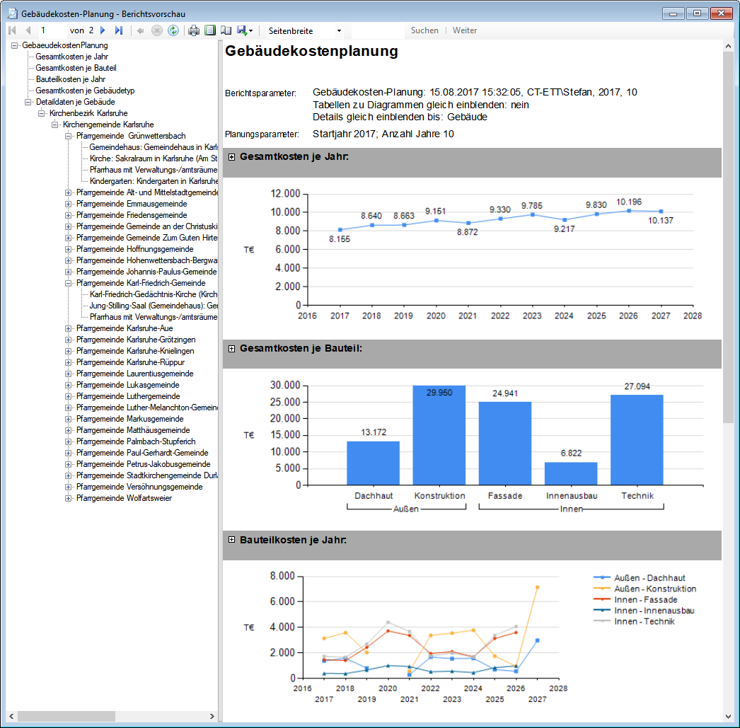
Features des Berichts (1): Diagramme
Spektrum:
  Gesamtkosten je Jahr
  Gesamtkosten je Bauteil
  Bauteilkosten je Jahr
  Gesamtkosten je Gebäudetyp
Alle Diagramme in T€
Detailtabellen in € zu allen verfügbar
  Auf- und Zuklappbar
  Beim Aufruf vorwählbar
  Bestimmt auch den Ausdruck oder Export

Slide 10
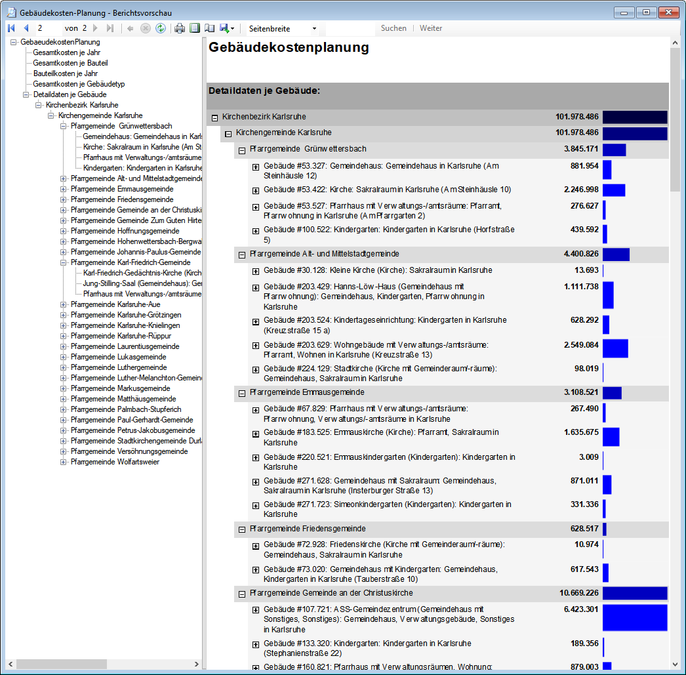
Features des Berichts (2): Detaildaten
Aufklappbar
  Kirchenbezirk → Kirchengemeinde → Pfarrgemeinde → Gebäude → Jahr → Bauteil
  Erste Einstellung beim Berichtsaufruf wählbar
  Summierung auf jeder Ebene in €
  Automatisch skalierte Balkengrafik neben den Werten auf jeder Ebene

Slide 11
Features des Berichts (3): Navigation
Man kann im Inhaltsverzeichnis links so tief navigieren, wie die Voreinstellung der Detailtiefe beim Berichtsaufruf gewählt wurde
Beim Export nach Excel bleibt Inhaltsverzeichnis und Aufklappfähigkeit erhalten

Slide 12
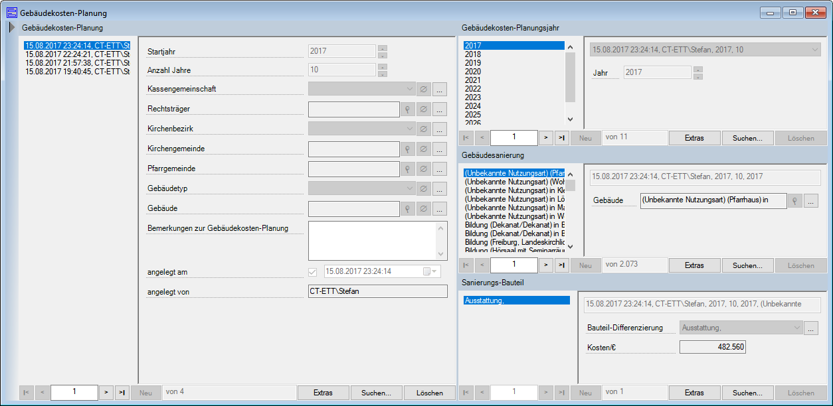
Ablage in der Datenbank
Gebäudekosten-Planungsjahr
1 Datensatz je Jahr, in dem Kosten anfielen
Gebäudesanierung
1 Datensatz je betroffenem Gebäude in diesem Jahr
Sanierungs-Bauteil
1 Datensatz je Bauteil-Differenzierung des Gebäudes
Gebäudekosten-Planung
1 Datensatz je durchgeführter Planung
Auf dieser Ebene sind die Kosten in € gespeichert

Slide 13
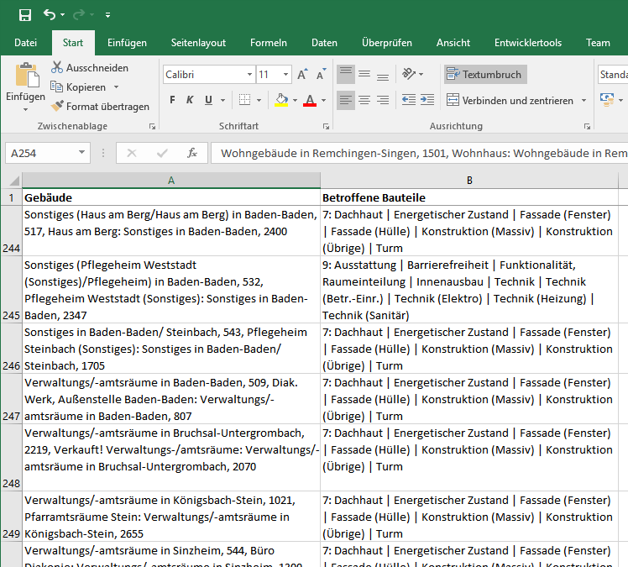
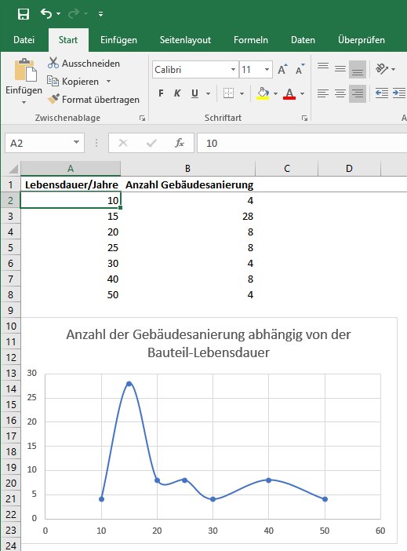
Auswertungen per Ad-hoc-Abfragen

